Slide 1
Katecheza 49
Błogosławieństwo
Chrystusa nas umacnia

Slide 2
BŁOGOSŁAWIEŃSTWO
dobrodziejstwo
szczęście
pomyślność
przychylność

Slide 3
Ćwiczenie w podręczniku:
Napisz, co oznacza słowo „błogosławieństwo”
Błogosławić
To znaczy dobrze
Mówić, życzyć

Slide 4
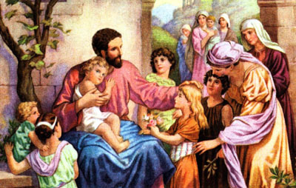
Przeczytajcie fragment Ewangelii Mk 10, 13-16
„Przynosili Mu również dzieci, żeby ich dotknął; lecz uczniowie szorstko zabraniali im tego. A Jezus, widząc to, oburzył się i rzekł do nich: «Pozwólcie dzieciom przychodzić do Mnie, nie przeszkadzajcie im; do takich bowiem należy królestwo Boże. Zaprawdę, powiadam wam: Kto nie przyjmie królestwa Bożego jak dziecko, ten nie wejdzie do niego». I biorąc je w objęcia, kładł na nie ręce i błogosławił je”.

Slide 5
Przeczytajcie kolejny fragment Ewangelii Mk 8, 1-9
W owym czasie, gdy znowu wielki tłum był z Nim i nie mieli co jeść, przywołał do siebie uczniów i rzekł im: «Żal Mi tego tłumu, bo już trzy dni trwają przy Mnie, a nie mają co jeść. A jeśli ich puszczę zgłodniałych do domu, zasłabną w drodze; bo niektórzy z nich przyszli z daleka». Odpowiedzieli uczniowie: «Skąd tu na pustkowiu będzie mógł ktoś nakarmić ich chlebem?» Zapytał ich: «Ile macie chlebów?» Odpowiedzieli: «Siedem». I polecił ludowi usiąść na ziemi. A wziąwszy siedem chlebów, odmówił dziękczynienie, połamał i dawał uczniom, aby je rozdzielali. I rozdali tłumowi. Mieli też kilka rybek. I nad tymi odmówił błogosławieństwo i polecił je rozdać. Jedli do sytości, a pozostałych ułomków zebrali siedem koszów. Było zaś około czterech tysięcy ludzi. Potem ich odprawił.

Slide 6
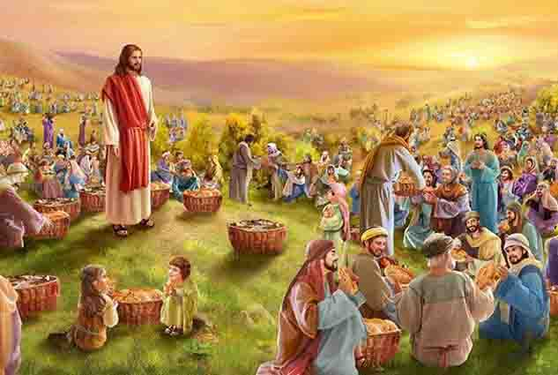

Slide 7
Jezus błogosławi
dzieciom
Jedzenie:
ryby, chleb

Slide 8
Błogosławieństwo Jezusa sprawiło, że cztery tysiące ludzi nasyciło się kilkoma rybami i chlebami. Jezus uczy nas, że świat jest dobry, bo stworzył go Bóg. Błogosławieństwo wskazuje, że wszystko, co Bóg stworzył, jest dobre, każdy człowiek i każda rzecz.
Bóg widzi lepiej (że wszystko jest dobre, nawet jeśli człowiek tego nie widzi)
i dlatego błogosławi nawet tych, którzy w oczach świata są mało ważni.
Błogosławieństwo ujawnia Bożą moc.

Slide 9
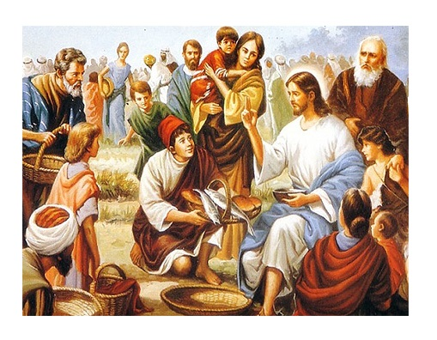
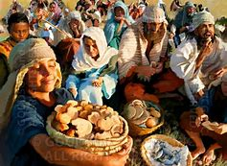
Ćwiczenie w podręczniku:
Komu Pan Jezus udzielał błogosławieństwa?
Jezus błogosławił (……………………….)
I (……………………….)
Jezus swoim błogosławieństwem mówi
człowiekowi: „to jest dobre”

Slide 10
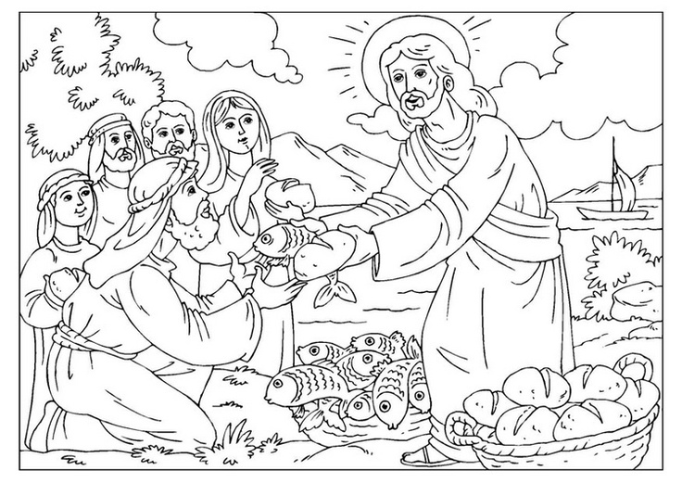
Skopiuj i pokoloruj obrazek

